Slide 1
!bigText
ein Projekt des 4. Fachsemesters, Studiengang Informatik

Slide 2
Inhaltsverzeichnis
Ziele
Projektverlauf
Programmvorführung
Teams im Detail

Slide 3
Ziele fachlich
Erstellung einer Software zur Zusammenfassung von wissenschaftlichen Texten
Variable Kürzung
Variable Sprachen
Desktopapplikation
Moderne Architektur
Nutzung aktuellster Libaries

Slide 4
Ziele sozial
Selbstorganisierend
Erleben eines realen „Kunde-Dienstleister“ Verhältnisses
Verantwortungsbewusstsein
Strukturiertes Arbeiten
Teamwork als Teil der Arbeit
Anerkennen und respektieren von hierarchischen Strukturen

Slide 5
Projektverlauf
Kick-Off
Kennenlernen
Anforderungsanalyse
Erarbeitung von fachlichen Komponenten
Implementierung
Zusammenarbeit Team übergreifend
Einteilung von Teams
Review
Beurteilung der Ergebnisse
Überarbeitung
Last-Coffee
Meeting mit dem Kunden

Slide 6
Zeit für eine Programmvorführung

Slide 7
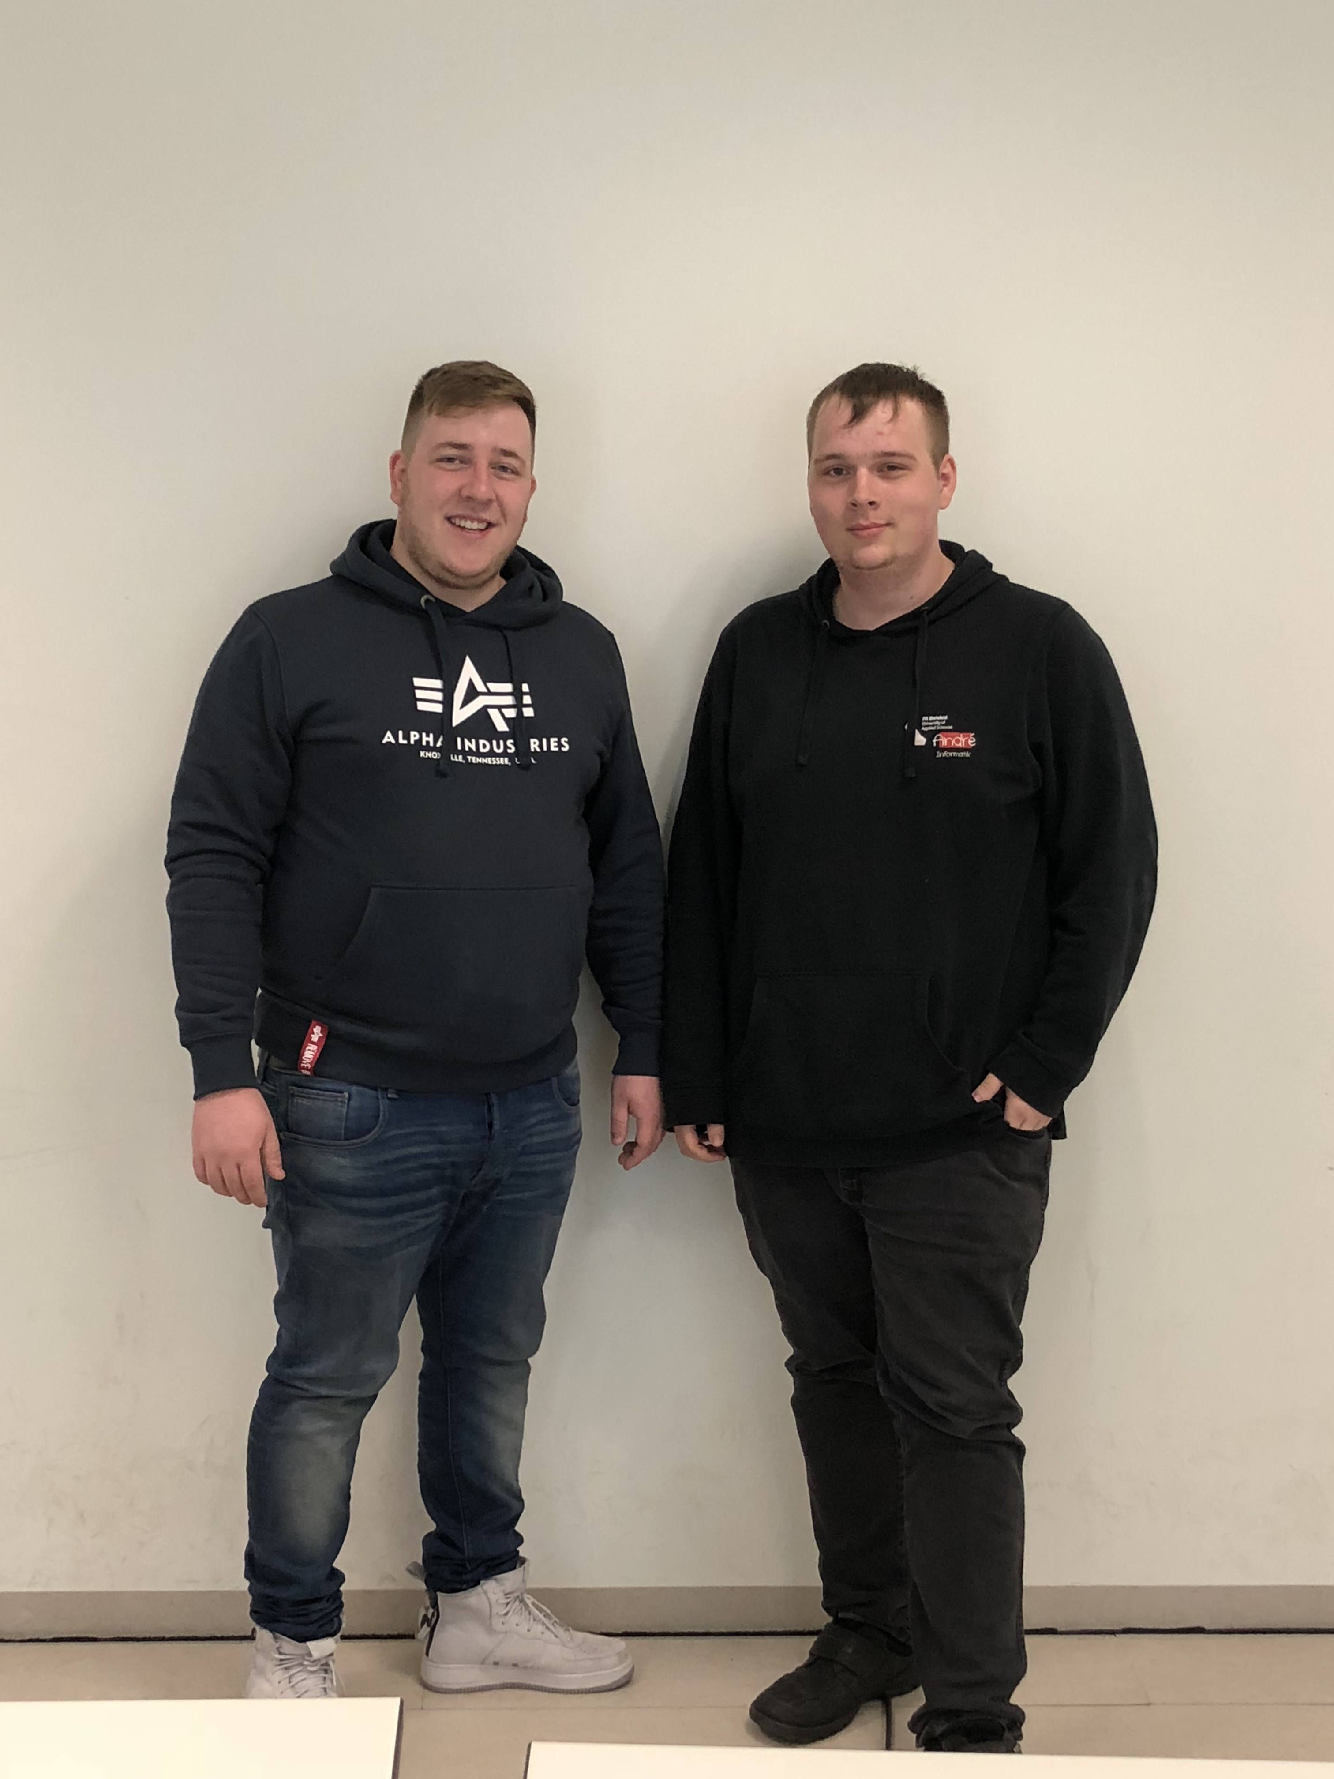
Projektleitung good-cheap-fast : choose two
Andre Matutat
Benedikt Wiest

Slide 8
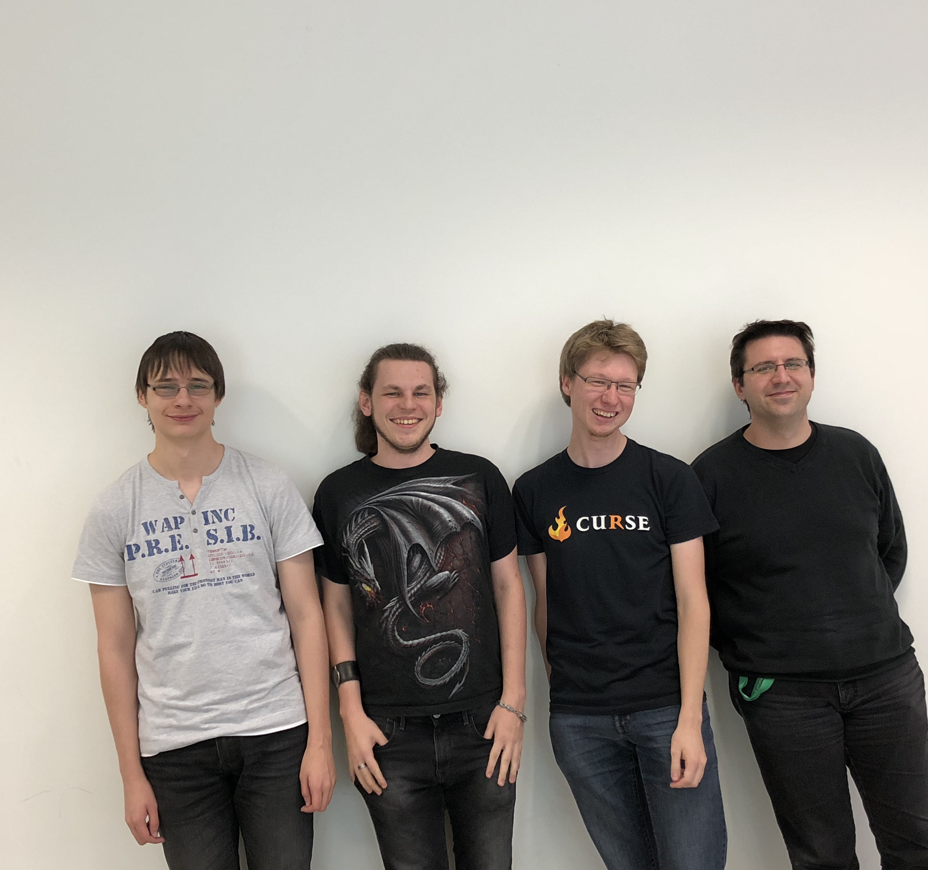
Coder machines who turned coffee into code
Marc Schwettmann
Jan-Hendrik Sünderkamp
Daniel Räder
Jonas Posselt

Slide 9
Bibliotheken & Tools:
Apache POI, Apache PDFBox und Apache Commons zur Verarbeitung von PDF und MS Word Dateien
Google GSON um Konfigurationsdateien im JSON Format einzulesen
Gradle, so wie TravisCI und JUnit um einen effizienten Workflow zu gewährleisten
Entwicklungsansatz:
Hybrider Ansatz, kombiniert aus Themen-, Titel- und Positionsmethode
Einfache Text-Eingabe oder Import für den Nutzer
Keine aufwändige Konfiguration
Automatische Spracherkennung (Deutsch/Englisch)
Prozent-basierte Kürzung mit Erhalt der Lesereihenfolge
Herausforderungen:
Dokumentimport & Export, speziell PDF

Slide 10
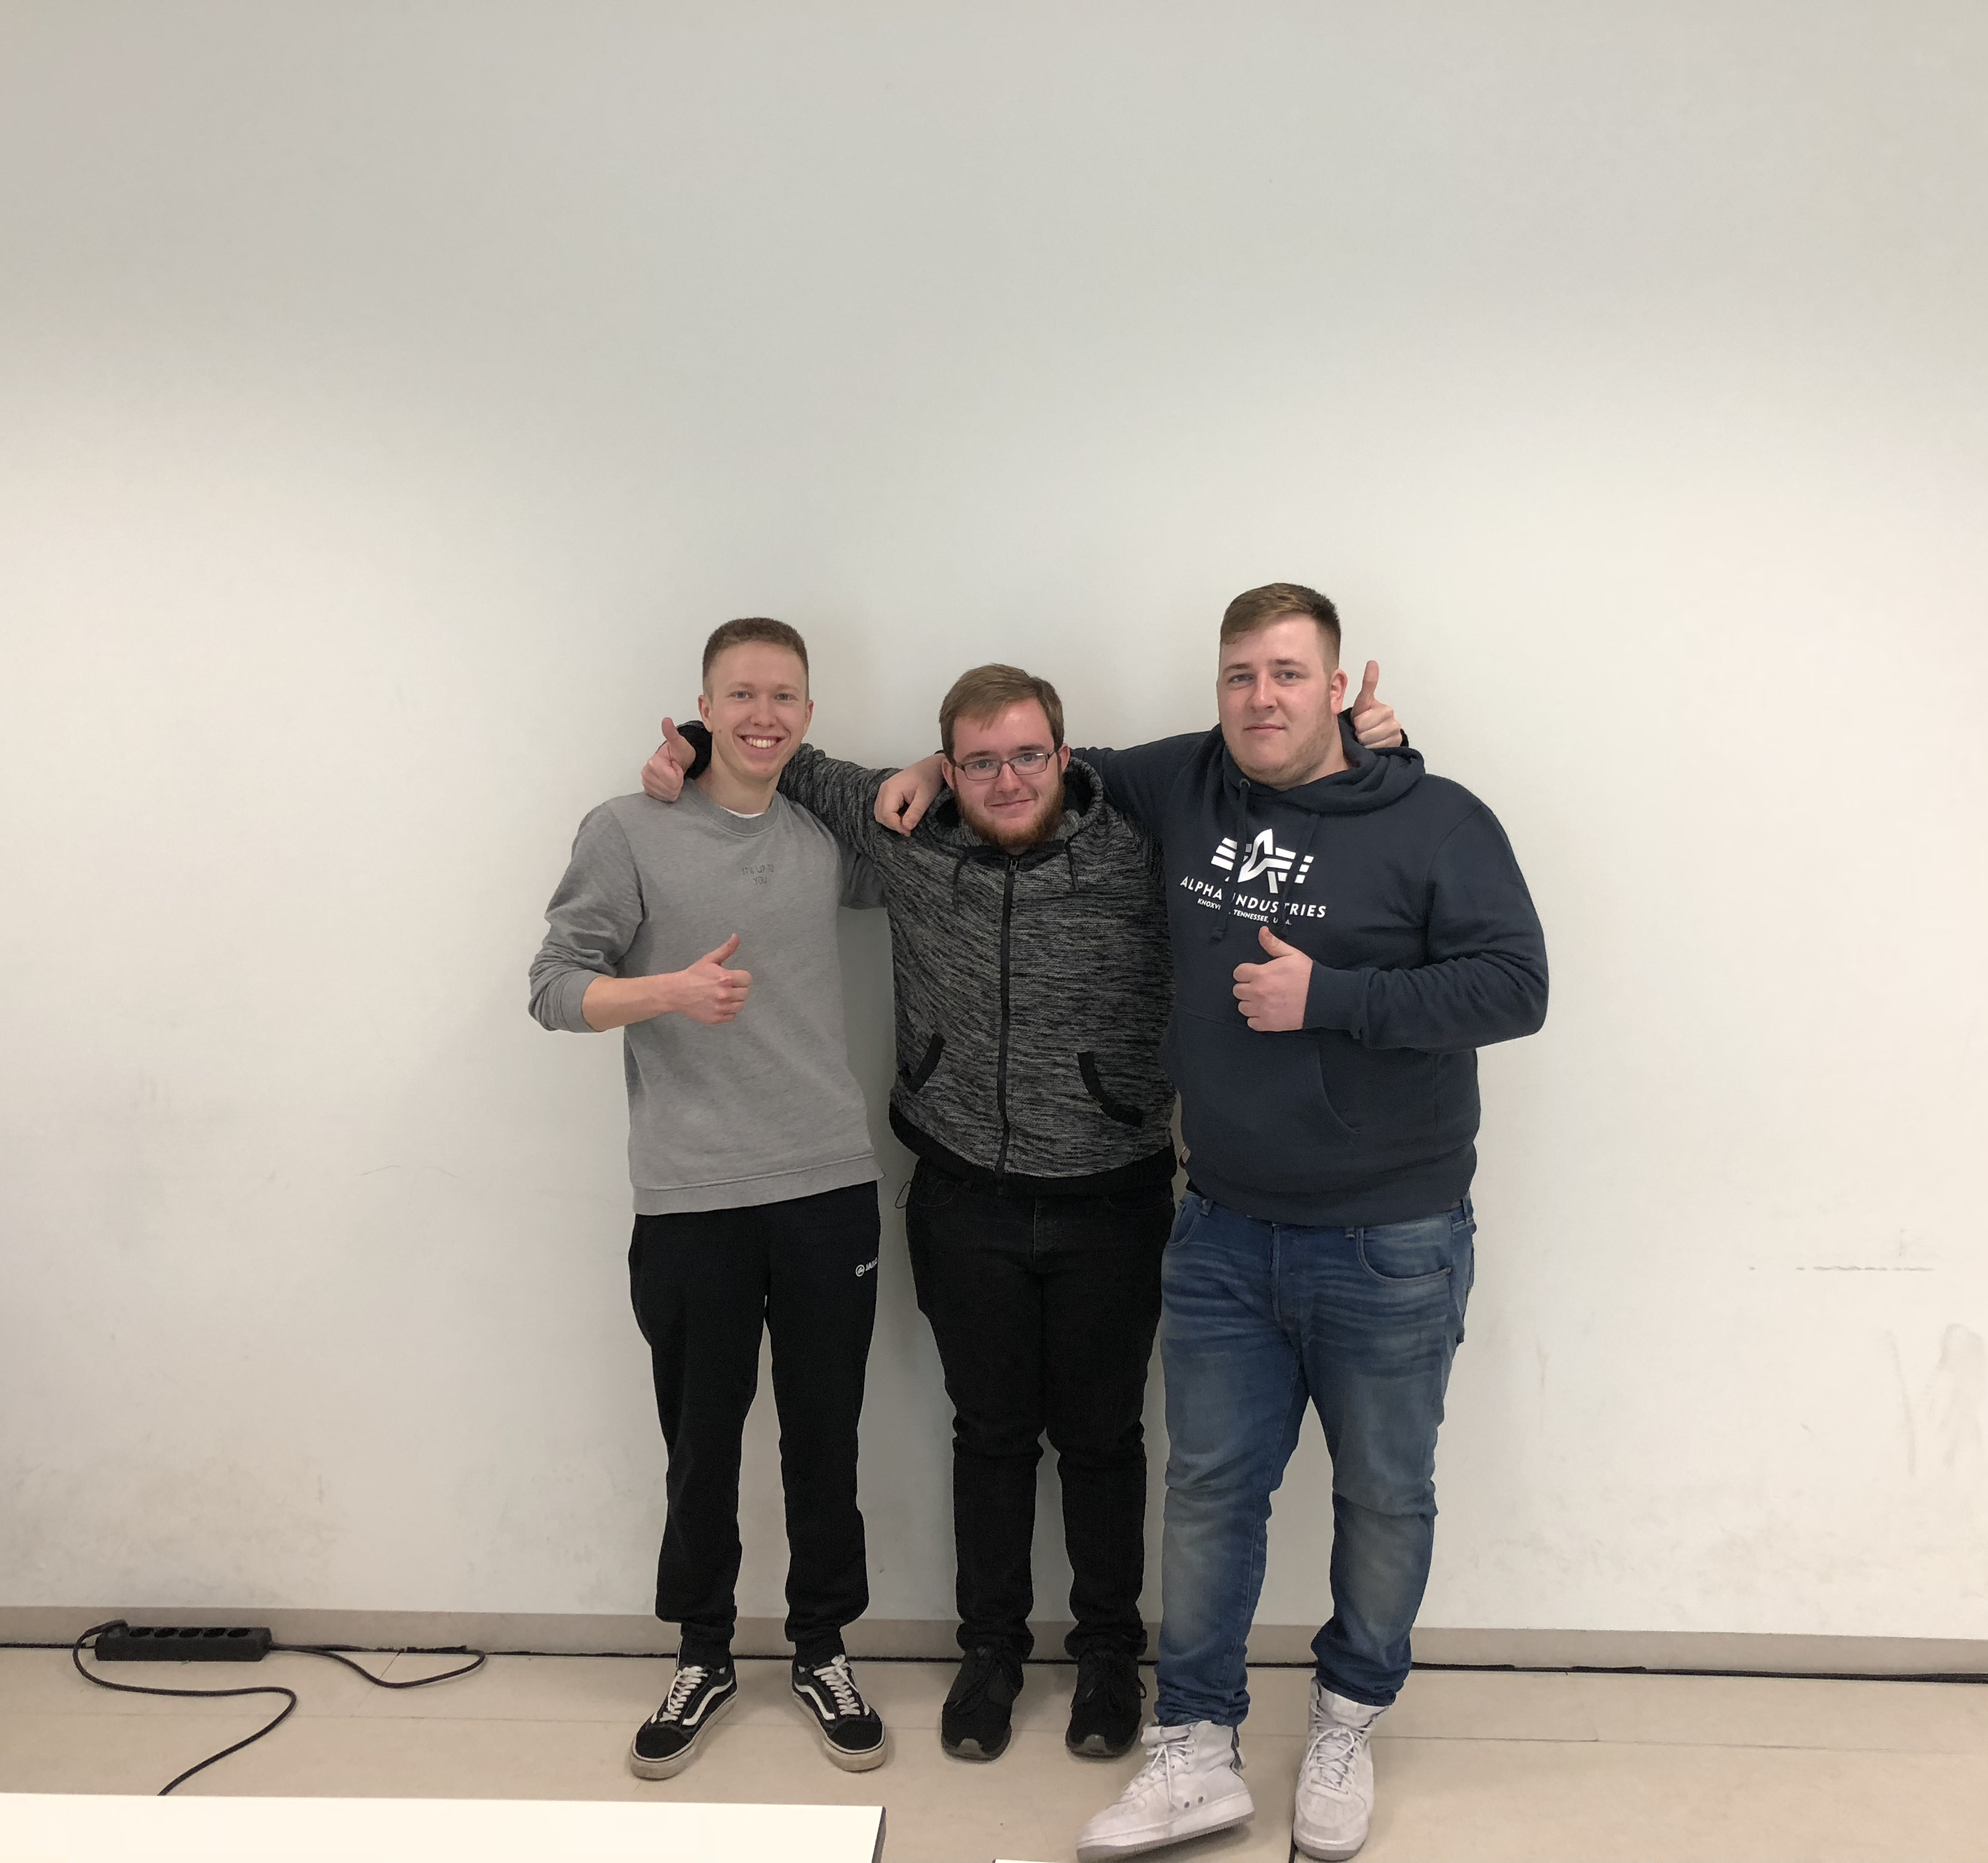
Documentation a doc is like sex – bad is better than nothing
Jan Augstein
Michael Nickel
Benedikt Wiest

Slide 11
Erstellen und updaten des Pflichtenhefts
Anforderungsanalyse
Grafiken
Einbinden von Inhalten anderer Teams
Erstellen eines Handbuches
Erstellen der Hilfe-Seite
Design des Logos

Slide 12
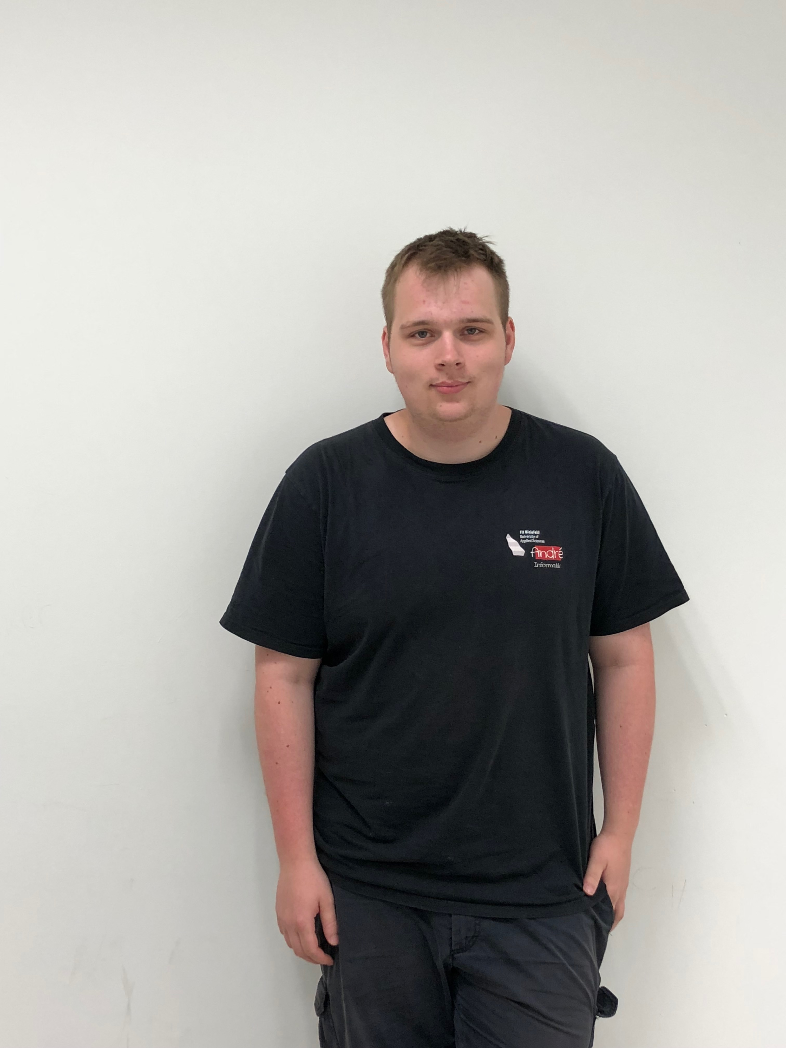
Design & OpticWork UI is like a joke – if you have to explain it, it‘s not good
André Matutat

Slide 13
Einarbeiten in JavaFX
fast wie Swing
aber doch ganz anders
Benutzerfreundlichkeit an erster Stelle
Etablierte Normen beachten
Positionierung von Funktionen
Bekannte Tastenkürzel
Reduktion auf Elementare Funktionen
Selbsterklärende Bezeichnungen für alle Elemente

Slide 14
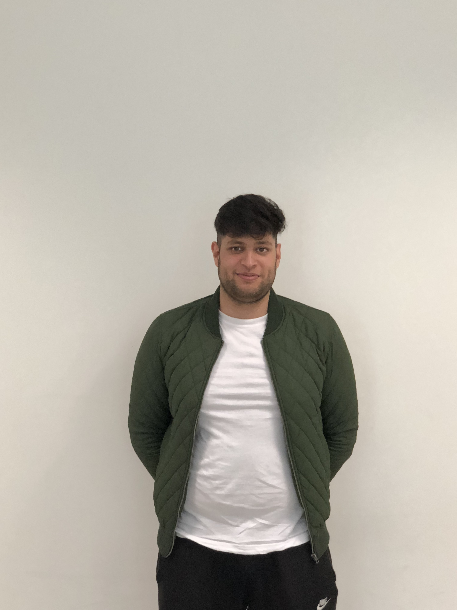
Integration thanks Merkel
Akin Sansar

Slide 15
Aufgaben
Wöchentlich Protokolle schreiben
Anwesenheitsliste
Besprechungen
Anforderungen
Erfolge
Ziele und Prioritäten setzen
Aufgabenverteilung
Rolle Erfüllt
Protokollant
Rolle nicht erfüllt
Integrator

Slide 16
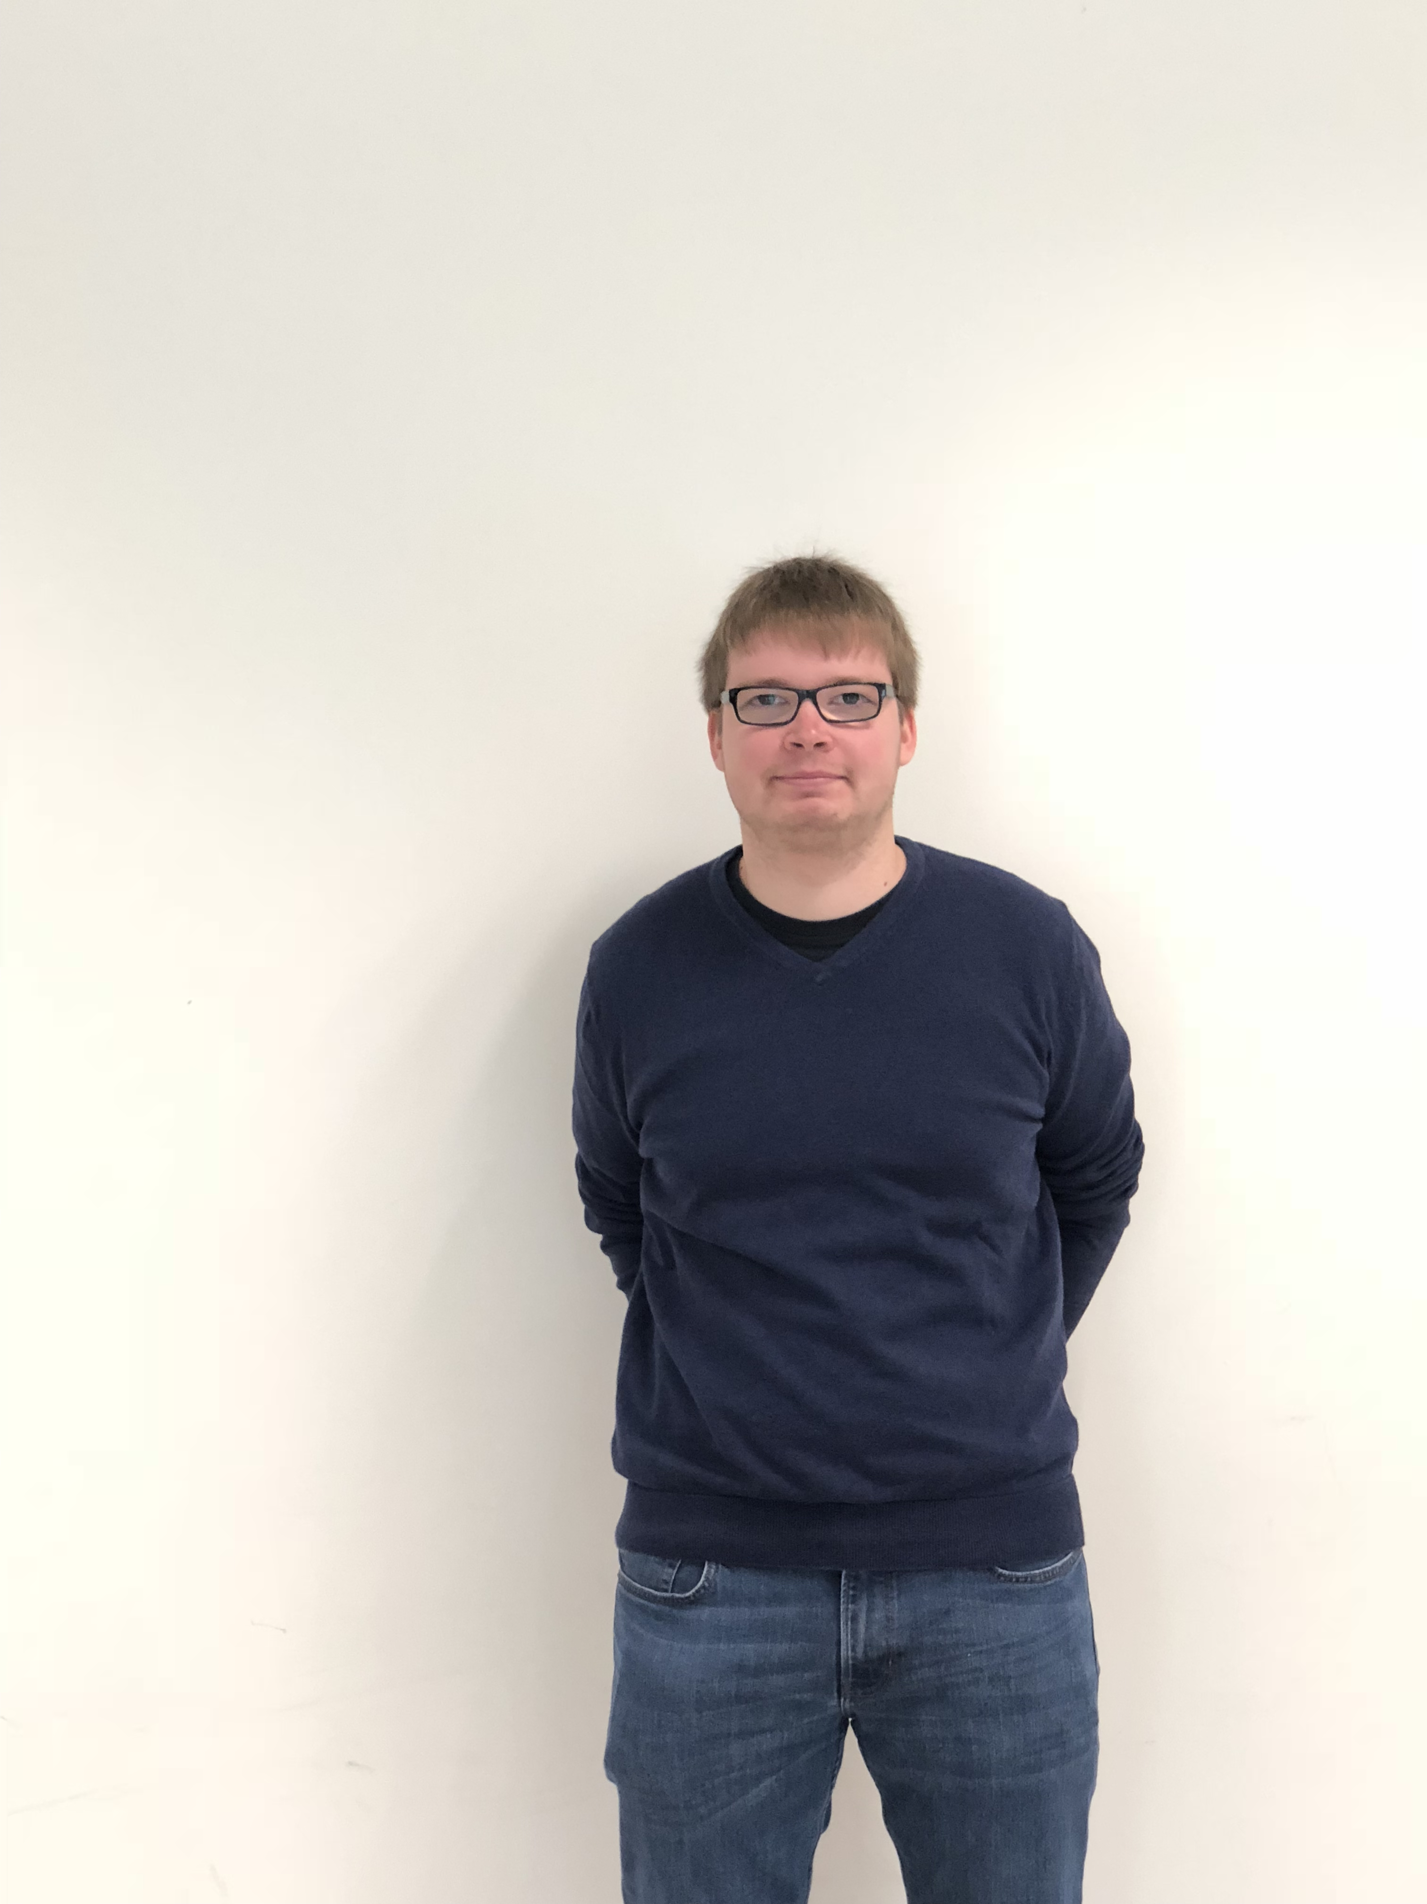
Testing testing cant fail – if they cant see it
Lukas Pöhler

Slide 17
1.Testplanung:
Entwickeln eines Testkonzept:
Wie kann man den Inhalt einer Zusammenfassung testen?
Welche äußere Struktur muss die Zusammenfassung haben?
Welche Textarten müssen getestet werden?
Welche Sprachen müssen getestet werden?
2.Testvorbereitung:
Beispielhafte Texte für Zusammenfassungen heraussuchen
Tests erstellen für die beispielhaften Texte
3.Testdurchführung
4.Testauswertung:
Ist-Ergebnis mit Soll-Ergebnis verglichen
5.Testabschluss

